Slide 1


Was nicht passt
wird passend
gemacht...
Richard Hartmann
richard.hartmann@space.net

Slide 2
Intro
SpaceNet baut bei München ein Rechenzentrum
Zertifizierung nach der neuen(!) Revision der EN50600
  Verfügbarkeitsklasse 4
  Sicherheitsklasse 4
Unseres Wissens nach das erste RZ weltweit nach neuer Normrevision
„Mehr geht nicht“

Slide 3
Grobe Ordnung
Dinge die nicht zu ändern sind
Dinge die schwer zu ändern sind
Dinge die leicht zu ändern sind

Slide 4
Under pressure...
Im Bau, vor Gericht, und auf hoher See...

Slide 5
Nicht zu ändern
Politischer Goodwill
Münchener Speckgürtel
Glasfaserstrecken
Verkehrsanbindung

Slide 6
Nicht zu ändern
Unser Brandschutzkonzept hat Anleitern als zweiten Fluchtweg für Bürogebäude vorgesehen
  In jeweiligen Erstbesprechungen mit Architekt, LRA, Feuerwehr, und Brandschutzplaner besprochen
  Am Ende keine Zusage bekommen
  Alternativweg gefunden, aber ärgerlich

Slide 7
Öffentliche Versorger
Gespräche mit dem Stromversorger sind selbstverständlich
  Caveat: Frühzeitig ankündigen falls Netzparallelbetrieb gewünscht
Überraschende Problemquelle: Wasserversorgung
  Zuerst Probleme mit Frischwasser
  Danach auch noch Probleme mit Abwasser

Slide 8
Eigener Brunnen mit Versickerung
Wasser wird aus oberster Grundwasserschicht auf -14m entnommen
Zweimal mechanisch gefiltert
Enthärtung durch Ionenaustauscher (Calcium wird durch Natrium ersetzt)
„Destillation“ durch Umkehrosmosepumpe
Kühlung durch Verdunstung
Versickerung des Brauchwassers vor Ort
  Bis auf den Tausch von Ca durch Na werden alle Mineralstoffe an das Grundwasser zurückgegeben
  Delta t unter 4K
  Spülwasser der Filter und Pumpen geht in städtisches Abwasser
  Unserer Information nach weltweit erstes System dieser Art

Slide 9
LKW Laderampe
Für den Wasserschutz sitzt das Gebäude 30cm über dem Erdboden
Die Laderampe ist abgesenkt damit die LKW ebenerdig anliefern können
  Hinterer Teil der Laderampe ist auch eben
Der Biegeradius an der Zugmaschine übersteigt die Norm leicht
Absenkung der Gebäudeerhöhung möglich
Erhöhte Anforderungen an die Versickerung, diese ist aber bewusst überdimensioniert

Slide 10
BIM (Building information modelling)
Gute Idee, und ist die Zukunft
Live-Synchronisation und Arbeitsspeicherverbrauch stellen im Moment noch Probleme dar
In der Praxis laufen die Planungen teilweise auseinander

Slide 11
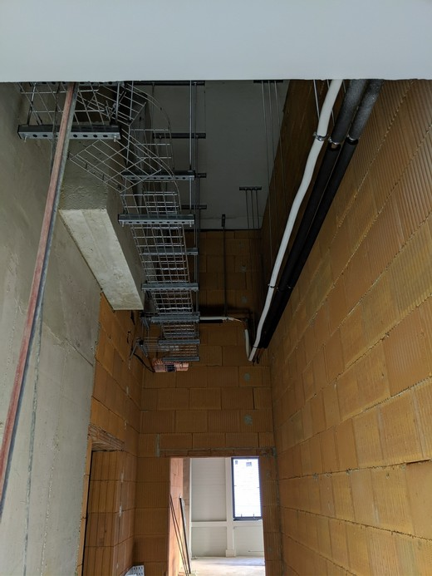

Slide 12
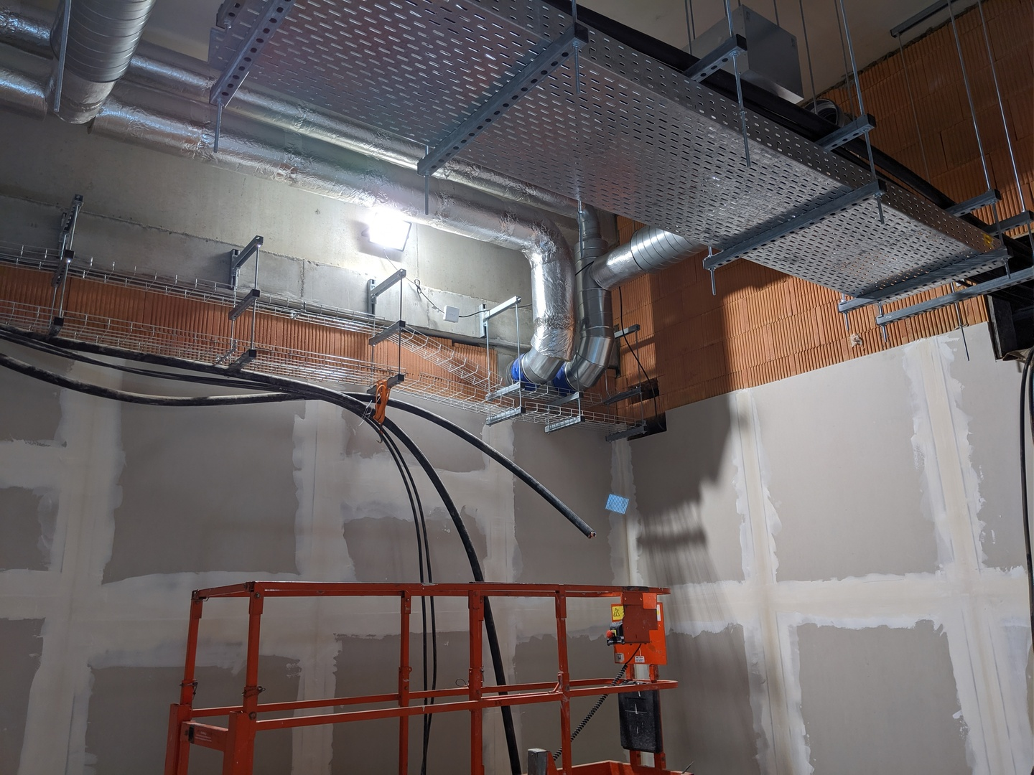

Slide 13
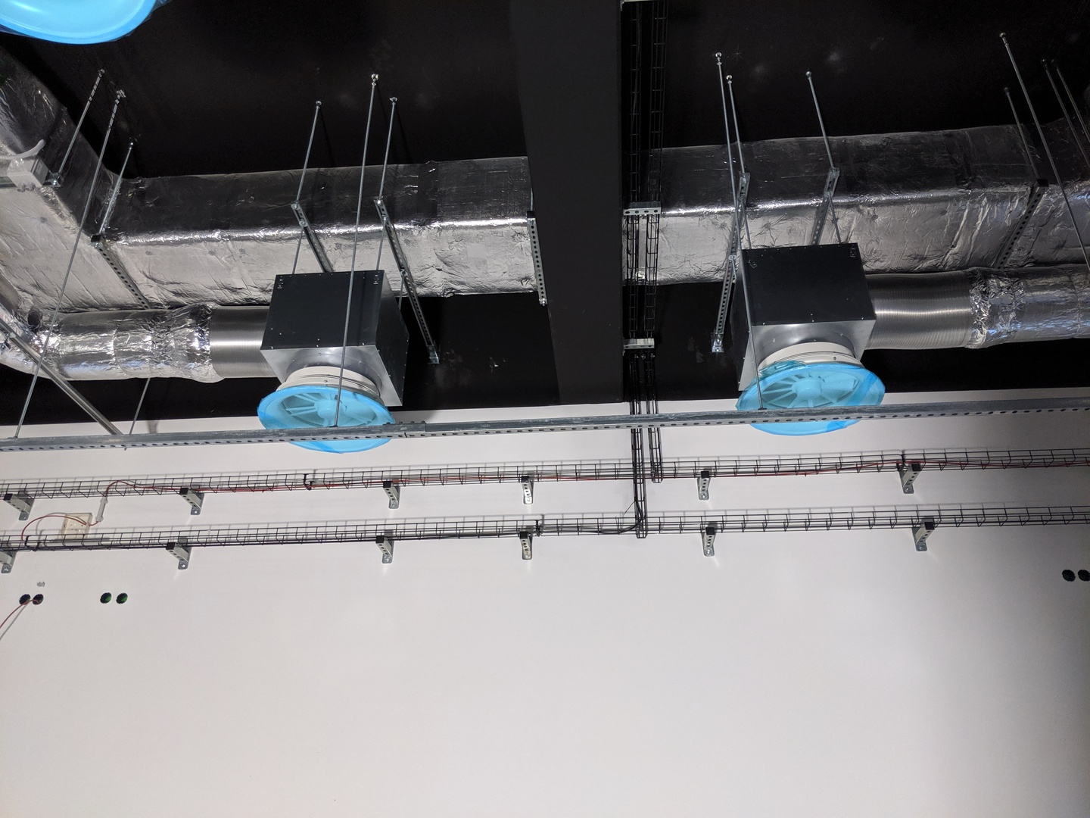

Slide 14
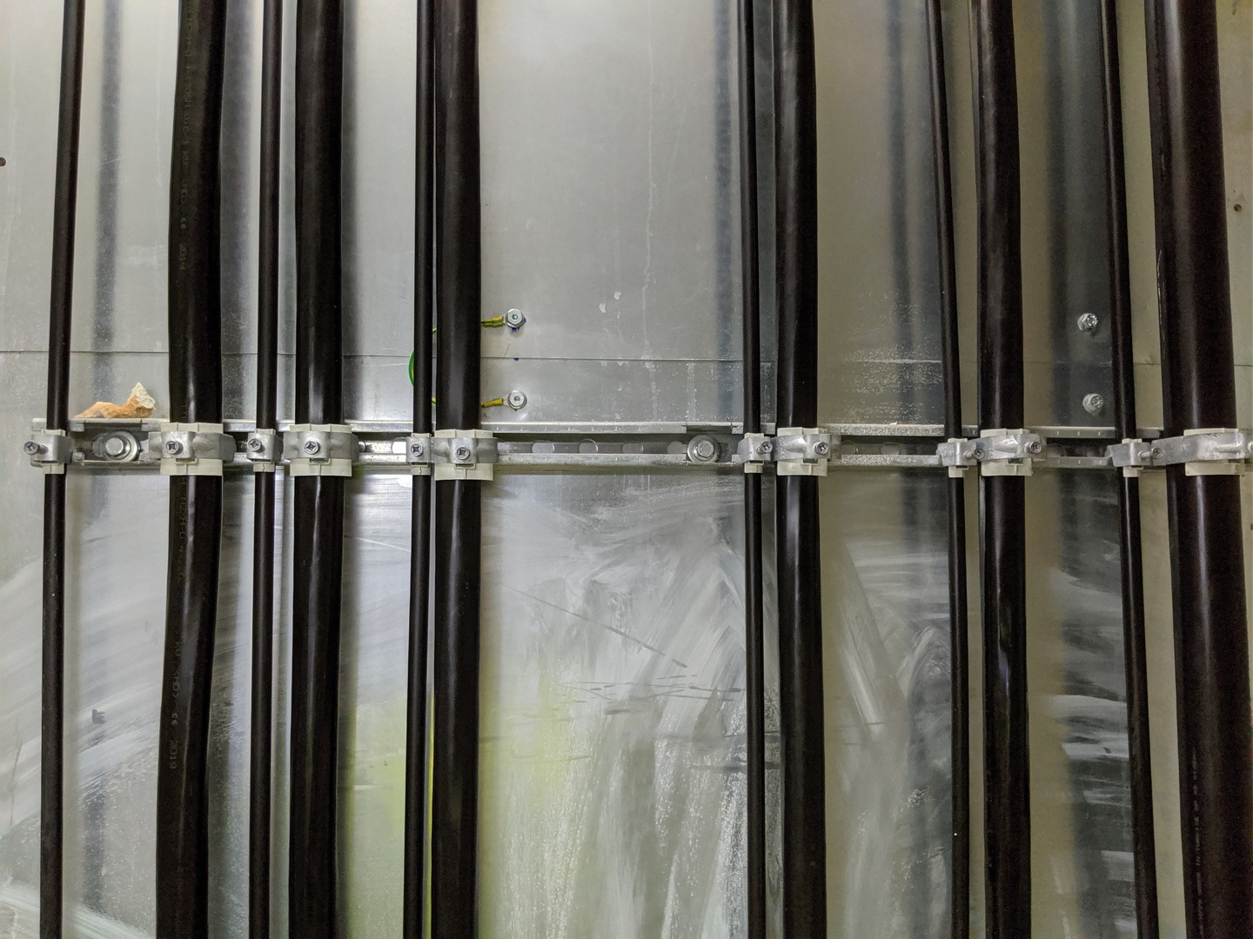

Slide 15
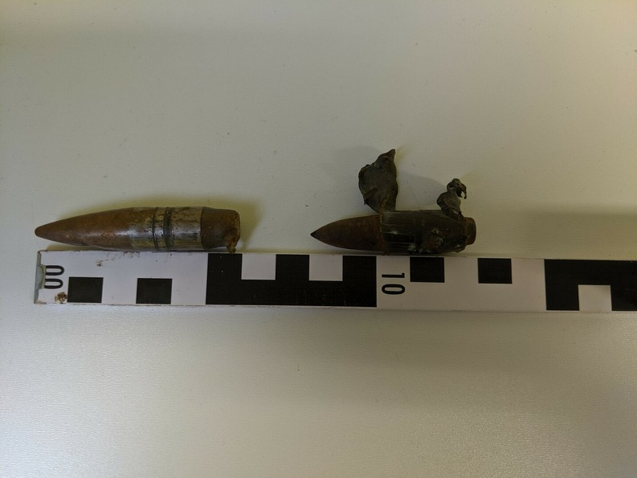

Slide 16
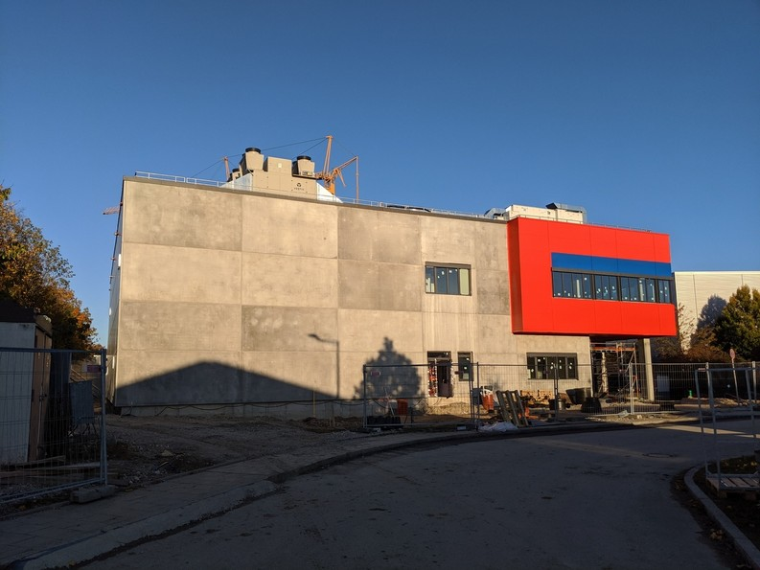

Slide 17
Fragen?
Technisch: richard.hartmann@space.net
Vertrieblich: britta.weber@space.net

